Slide 1
Nueva norma de elegibilidad
Periodo 2014-2020
(Avance)
Blas J. López Carrión
Subdirector General de Inspección y Control

Slide 2
Introducción. Periodo 2007-2013
Orden EHA/524/2008, modificada por OM HAP/2469/2014 (afecta a gastos de vivienda)
Orden Breve
Recoge normas generales sobre gastos subvencionables y no subvencionables, y específicos sobre determinados tipos de gasto (terrenos y bienes inmuebles, amortización, gastos generales, bienes de segunda mano, y gastos para preparación y ejecución de operaciones por entidades publicas

Slide 3
Periodo 2014-2020. Principales novedades borrador
Orden más larga y detallada.
Recoge reglas dispersas en diferentes normativas (R 1303/2013, R1301/2013, R1299/2013, R 480/2014, R 481/2014, R 1290/2013)
Aclara preceptos siguiendo recomendaciones EGESIF
Incluye criterios de elegibilidad geográfica y temporal
Incluye tratamiento de costes simplificados
Epígrafes específicos sobre tipos de gasto adicionales a orden 2007-2013 (i.e. personal, subcontratación, contribuciones en especie)
Prevé tratamiento de instrumentos financieros
Incluye preceptos de CTE

Slide 4
Estructura (i)
I. Normas generales
Gastos subvencionables. Norma general
Gastos no subvencionables
Subvencionabilidad en función de la ubicación
II. Normas aplicables a subvenciones y asistencia reembolsable
Formas de subvención y asistencia reembolsable
Costes indirectos
C. personal y servicios prestados por personal externo
Terrenos y bienes inmuebles
Gasto en vivienda
Costes de depreciación

Slide 5
Estructura (y II)
II. Normas aplicables a subvenciones y asistencia reembolsable (cont.)
Bienes de equipo de segunda mano
Contribuciones en especie
Subcontratación
Gtos admones. y org públicos – preparación y ejecución ops
Costes simplificados: norma gral / costes indirectos / c personal
III. Instrumentos ingeniería financiera (en preparación)
IV. Programas CTE
Subvencionabilidad ubicación operaciones
Normas especificas determinadas categorías de gasto
Costes simplificados – costes de personal

Slide 6
Norma general. Gasto subvencionable
Forma de asistencia: subvenciones / premios / asistencia reembolsable / instrumentos financieros (solos o combinados)
Requisitos generales:
Gastos correspondientes a la operación (indubitado)
Elegibilidad temporal: presentación PO o 01/01/2014 hasta 31/12/2023
Gasto efectivamente incurrido y desembolsado (excepto amortización y contribuciones en especie)
Costes simplificados, basados en baremos de costes unitarios e importes a tanto alzado: actuaciones base para reembolso realizadas en el periodo de elegibilidad

Slide 7
Ambito temporal: precisiones
Extemporaneidad: Los gastos incurridos (independientemente de su fecha de pago) fuera del periodo de elegibilidad
Operaciones no concluidas.
Propuesta para considerar elegibles las operaciones presentadas ante órgano encargado de concederla si:
Finalmente es AG u OI
Figura posibilidad de cofinanciación.
La operación cumple criterio temporal
Cumple criterios del PO y de selección de operaciones que finalmente se aprueben

Slide 8
Gastos no subvencionables. Ambito objetivo. Diferencias respecto OM 2008
Diferencias tipo de cambio
Donaciones (salvo CTE)
Contribuciones en especie (excepto si se produce en forma de terrenos y bienes inmuebles, y voluntariado en caso de instrumentos financieros)
Inversiones reducción emisiones efecto invernadero.
Industria tabaquera y su comercialización.
Ayudas a empresas en dificultades.
Infraestructuras aeroportuarias (excepto medioambiente)
Ingresos netos durante la ejecución de operación que deban deducirse conforme Art 65.8 (no generadores de ingresos)
Aclaración: la penalización al contratista no se considera ingreso, no minora el gasto elegible
R 1301-201
3

Slide 9
Elegibilidad geográfica
R.General: Elegibles las operaciones ubicadas en la zona del PO.
PO plurirregional con distintos tipos: cada tipo de región es un área diferente
Localización:
infraestructuras / bienes inversión
Desarrollo actividades determinadas / prestación servicios identificables
Actividades en general – asignación prorrata
Operaciones fuera de zona programa (dentro de la UE):
Operación beneficia a la zona del PO. (Si > 95% beneficio, se acepta 100% gasto)
Aceptación comité seguimiento (CSO) y figurar en DECA
Gestión y control
Importe ayuda ops fuera zona < 15% ayuda FEDER prioridad
PO plurirregionales y AT: operaciones en varias regiones - prorrata
Operaciones fuera UE: AT y actividades de promoción beneficia a la zona del programa
Normas especiales instrumentos de ingeniería financiera y CTE

Slide 10
Formas de subvención y asistencia reembolsable
Reembolso de costes efectivamente soportados y pagados, contribuciones en especie y amortizaciones
Costes simplificados
Baremo costes unitarios
Importes a tanto alzado (< 100.000 €)
Tipo fijo (% en determinadas categorías costes)
No doble financiación: si combinación – no en la misma categoría de coste

Slide 11
Costes indirectos (I)
Que son: Gastos no relacionados directamente con la operación, necesarios para su ejecución.
En DECA:
Constar su subvencionabilidad
Según criterios aprobados en Comité de seguimiento
Método de calculo
Métodos
Costes reales según normas y principios contables
Costes simplificados

Slide 12
Costes indirectos (y II)
Costes simplificados:
Hasta 15% Costes directo personal + servicios por personal externo. No requiere justificación
Hasta un 25 % de costes directos. Se debe justificar el %.
Método justo equitativo y verificable
Método ya aplicado en operaciones similares de convocatorias financiadas totalmente por el EM.
El % que se establezca por UE: i.e. 25% de costes directos subvencionables excepto subcontratación (art.. 29 R 1290/2013 H2020)
Criterios y % deben figurar en DECA

Slide 13
Costes de personal propio y servicios prestados por personal externo (I)
Métodos:
Gastos efectivamente incurridos y pagados
Sistema de costes simplificados
Costes simplificados:
Recogido en DECA: Tarifa horaria * nº de horas
Tarifa horaria via costes simplificados: costes brutos anuales de los 12 meses consecutivos anteriores (no año contable anterior)

Slide 14
Costes de personal propio y servicios prestados por personal externo (y II)
Gastos efectivos:
Actividades realizadas expresamente para la operación
Incluye sueldos y salarios, cotizaciones sociales empleador, acción social
No incluye viajes, indemnizaciones y dietas
Dedicación parcial: % fijo global aplicado a la operación ó % flexible según dedicación real y efectiva (partes de hora)
Contratos a tiempo parcial o por horas: en función de dedicación efectiva con base coste/hora.
Coste de servicios por personal externo: identificación clara

Slide 15
Terrenos y bienes inmuebles
Relación directa entre adquisición y objetivos operación
Limite (gral) hasta 10 % gasto total subvencionable
Limite hasta 15 % para zonas abandonadas / pasado industrial: posibilidad en CSO y % en DECA
Limite superior incrementable: conservación medio ambiente – autorización AG/OI-
Periodo durabilidad: fijado en DECA, mínimo 5 años
Limite importe: valor de mercado – certificado tasador independiente
No subvencionable la adquisición de terrenos / bienes inmuebles que sean / hayan sido propiedad del organismo ejecutor o entidad vinculada en periodo elegibilidad

Slide 16
Vivienda
La orden HAP/2469/2014 considera elegibles:
Gastos en mejoras de eficiencia energética y de utilización de energías renovables en las viviendas de titularidad pública en régimen de alquiler, protección oficial o que fomenten la cohesión social-→ 5 años mantenimiento de la inversión y la afectación al fin.
Otros gastos en el marco de un enfoque integrado para renovación de viviendas plurifamiliares y renovación o cambio de uso de edificios de titularidad pública.

Slide 17
Vivienda
Nuevas posibilidades:
Adquisición o rehabilitación de viviendas ya existentes y el arrendamiento (no construcción de viviendas nuevas)
Condiciones y límites
La adquisición o arrendamiento se efectúa por una entidad de titularidad pública
El negocio patrimonial deberá cumplir las normas de publicidad y concurrencia.
La adquisición/rehabilitación/arrendamiento se llevará a cabo en el marco de una estrategia más amplia que prevea el apoyo e inserción socio-económica a grupos especialmente desfavorecidos y la inserción de los mismos. La actuación justificada por un diagnóstico socio-económico de los grupos afectados así como las infraestructuras existentes y necesarias.
Otros requisitos de control que afectan a los bienes inmuebles.
Durabilidad ¿10 años?¿15 años?¿20 años?

Slide 18
Amortizaciones y bienes de segunda mano
Costes de depreciación
Adquisición inicial de los bienes no subvencionada por ayudas publicas / cofinanciada FFEE
Calculo según normativa contable
Coste de adquisición justificado
Dentro del periodo de elegibilidad operación
Bienes equipo segunda mano
Declaración del vendedor sobre origen de los bienes y su no subvención
Precio no superior al valor de mercado / coste de bienes nuevos – tasación independiente

Slide 19
Subcontratación
SI es subcontratación: Ejecución por terceros de todo o parte de la operación
NO es subcontratación: gastos a incurrirse necesariamente por el beneficiario para realizar por si mismo la operación (i.e.: luz, teléfono, suministros, etc)
LIMITES a la subcontratación en los art 227 TRLCSP y art 29 LGS

Slide 20
Gastos administraciones y OOPP en preparación y ejecución de operaciones
Costes de servicios profesionales prestados por autoridad publica (distinta del beneficiario). Justificación vía factura
Costes de servicios profesionales prestados por autoridad publica (el propio beneficiario), sin acudir a terceros. Justificación vía certificado interno de costes, que permita su verificación. Admisibles sólo costes adicionales, exclusivamente para la operación

Slide 21
Costes simplificados. Norma general
Autorizado por AG/OI, según criterios aprobados en comité de seguimiento
Tipos:
Baremos de costes unitarios
Importes a tanto alzado (hasta 100.000 €)
Financiación a tipo (%) fijo
Contenido autorización (extremos incluidos en DECA)
Modalidad
Categorías de costes incluidos
Método establecido (requisitos específicos) y su justificación
Justificación y pista de auditoria
Requisitos para pago ayuda
Plan de verificación de aplicación del método
Ejecución exclusivamente via contrato público es coste real, NO aplica costes simplificados
Ejecución interna (total/parcial) por beneficiario: aplicable coste simplificado si incluido en DECA

Slide 22
Instrumentos de ingeniería financiera

Slide 23
Disposiciones específicas CTE (i)
Especialidades por ubicación.
Ejecución en la zona del programa correspondiente
Fuera de la parte de la zona del programa: aceptada AG; en beneficio del programa; importe en el exterior =< 20% ayuda FEDER nivel programa / =< 30% parte zona regiones ultraperiféricas; control y auditoría
AT y actvidades de promoción: aceptada AG; importe en el exterior =< 20% ayuda FEDER nivel programa / =< 30% parte zona

Slide 24
Disposiciones específicas CTE (y iI)
Categorías de gasto elegibles
Donaciones: publicidad y propaganda < 50€
Categorías de gasto regulados en el Regl 481/2014: G personal / oficina y adminstrativos / viaje y alojamiento / servicios externos / equipo
Costes simplificados – personal
Opción adicional a la regla general de costes simplificados – personal: hasta el 20% de C directos excluido personal (con los requisitos de los métodos de costes simplificados de costes indirectos)

Slide 25
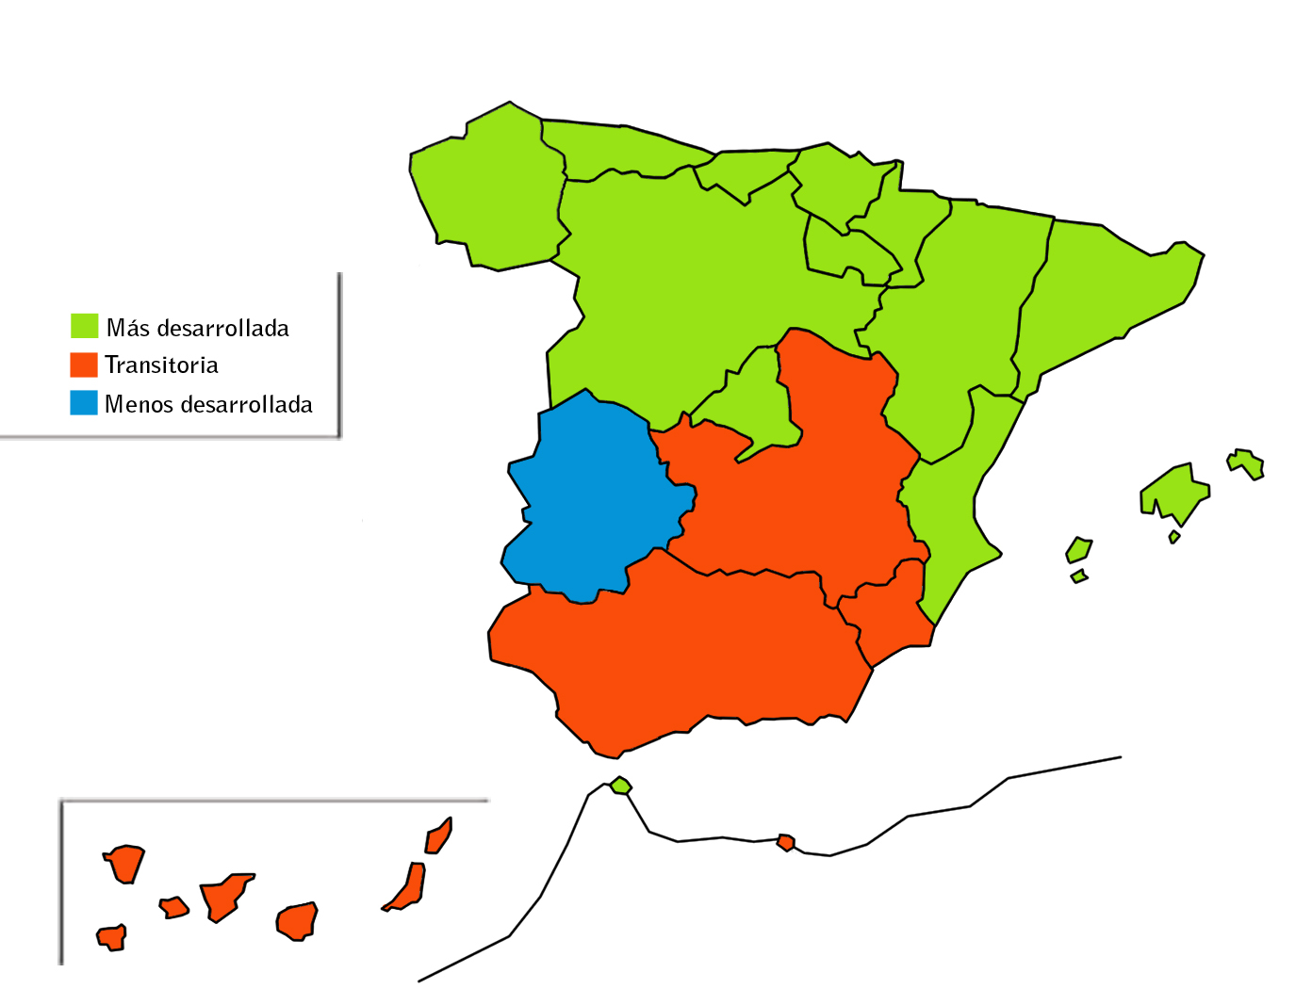

Slide 26
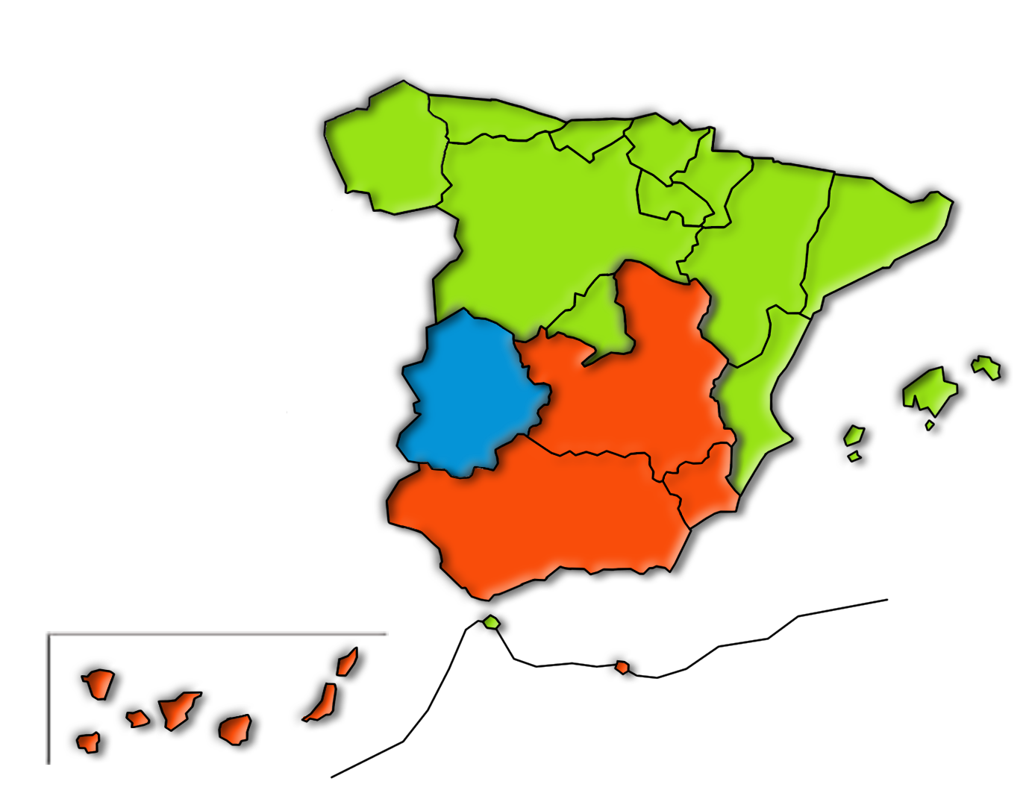
Muchas gracias por su atención
www.dgfc.sepg.minhap.gob.es
Notes:
26

